Slide 1
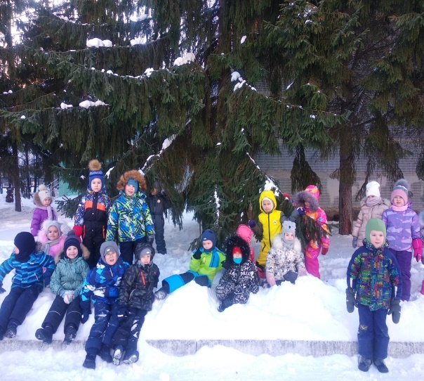
Парциальная программа «Дошкольник и туризм».
Подготовил воспитатель высшей квалификационной категории Садиева Олеся Александровна.
Группа « Дюймовочка»

Slide 2
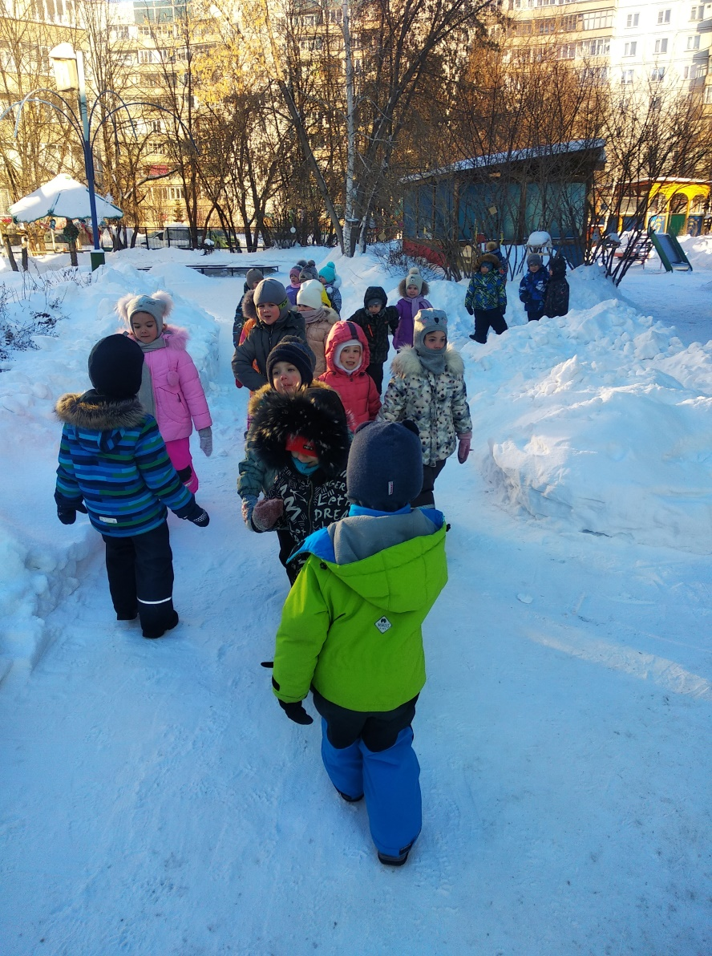
Цель и задачи реализации парциальной Программы
Цель: гармоничное физическое развитие детей и формирование у них
интереса и ценностного отношения к здоровому образу жизни.
Задачи:
•стимулировать детей к использованию приобретенных в процессе
обучения основных двигательных навыков и физических качеств в условиях
турпохода.
•создавать условия для реализации естественной потребности ребенка в
движении (подвижные игры с правилами);
•способствовать становлению целенаправленности и саморегуляции в
двигательной сфере;
•побуждать к использованию норм и правил здорового образа жизни;
•способствовать приобретению опыта туристической деятельности у детей.

Slide 3
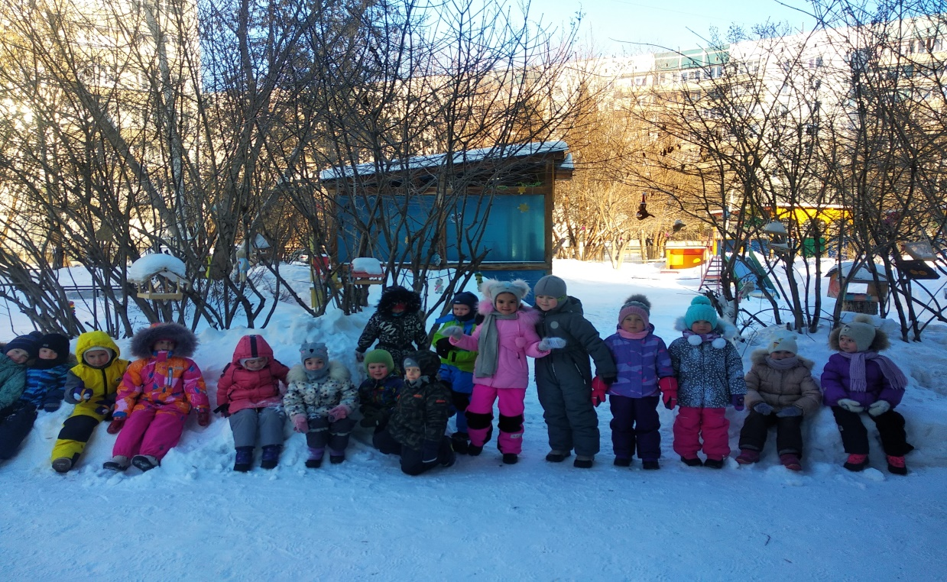
Туризм как форма активного отдыха в системе физического воспитания способствует созданию обстановки, которая побуждает детей к использованию приобретенных в процессе обучения двигательных навыков и умений, создает условия для развития двигательных способностей дошкольников, а также реализации естественной потребности ребенка в движении. Туризм – это особый вид деятельности дошкольника, направленный на укрепление здоровья, повышение физической тренированности, выносливости организма, как средство оздоровления характеризуется общедоступностью и рекомендован практически каждому ребёнку при отсутствии у него серьёзных патологий. Универсальность туризма ещё и в том, что он всесезонен. Следовательно, можно добиться стойкой динамики снижения заболеваемости детей ОРЗ, ОРВИ и повышения уровня их физической и двигательной подготовленности.

Slide 4
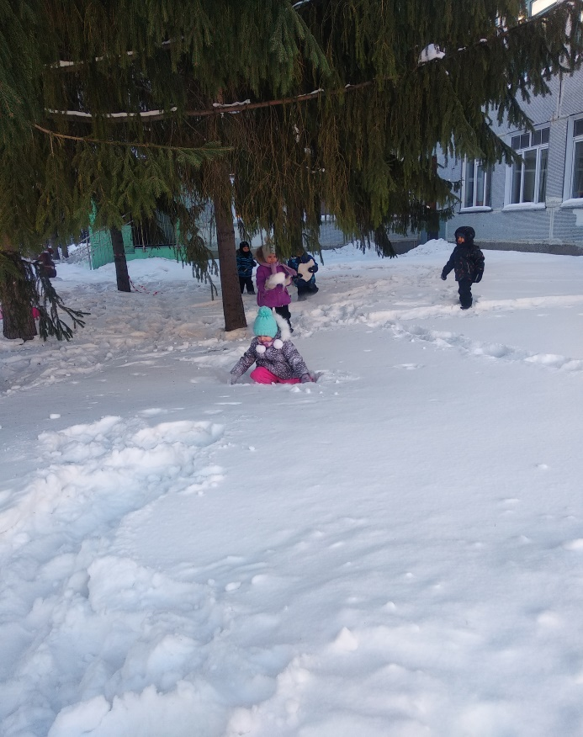
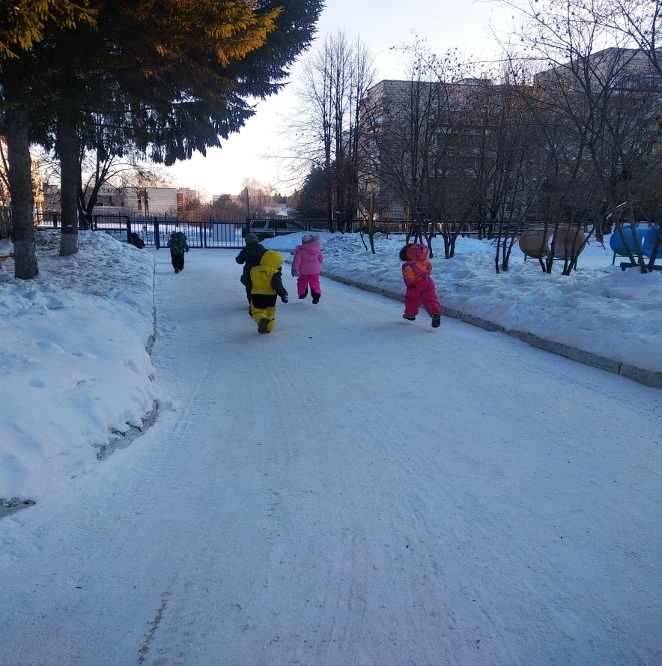
Средства туризма занимают определенно значимое место в системе физического воспитания и способствуют созданию психолого – педагогических условий для развития здоровья и физических качеств детей, способствующих правильному формированию опорно-двигательной системы организма, развитию равновесия, координации движения, крупной и мелкой моторики обеих рук, а также с правильным, не наносящем ущерба организму, выполнением основных движений (ходьба, бег, мягкие прыжки, повороты в обе стороны), на основе их творческой активности. Туризм способствует решению не только оздоровительных задач, но и, воспитательно-образовательных, содействует освоению ими простейших туристических навыков.

Slide 5
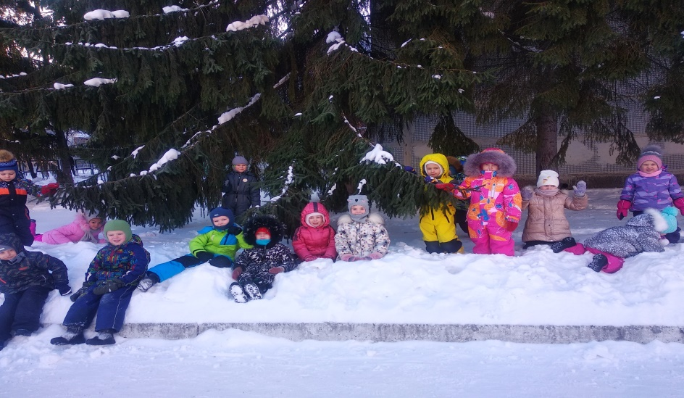
Принципы реализации парциальной программы «Дошкольники и туризм» Принцип научности и доступности – все предложенные мероприятия, направлены на укрепление психофизического и физического здоровья, являются научно обоснованными и практически апробированными; основывается на игровом методе. Принцип системности и последовательности – основным условием для соблюдения рациональной последовательности являются задания постепенно нарастающей трудности: от простого к сложному. Принцип наглядности – при согласованной работе нескольких анализаторов (зрительного, слухового, двигательного и др.) дети и родители точнее воспринимают материал. Принцип дифференциации – учёт возрастных особенностей развития детей; адаптированность материала к сезонным условиям. Принцип создания благоприятной среды для усвоения первых туристических навыков, норм и правил здорового образа жизни каждого ребёнка, для развития двигательной активности. Принцип единства с семьей предусматривает соблюдение единых требований детского сада и семьи в вопросах воспитания, оздоровления, двигательной активности, развития двигательных и культурно-гигиенических навыков.

Slide 6
Планируемые результаты освоения парциальной Программы
•дети используют приобретенные в процессе обучения двигательные навыки и умения в условиях турпохода;
•дети реализуют естественную потребность в движении;
•формируется способность целенаправленности и саморегуляции в двигательной сфере;
•используют нормы и правила здорового образа жизни; •совершенствуется эмоциональное благополучие детей посредством введения оздоровительных мероприятий;
•формируется опыт туристической деятельности у детей:
•воспитывается осознанное отношение детей и родителей к здоровью, как основному фактору успеха на последующих этапах жизни.
•Снижается количество простудных заболеваний.
•Повышается уровень двигательной активности.
•Снижается утомляемость.
•Улучшается качественные показатели физического развития детей (скорость, сила, выносливость, ловкость).
•Улучшается качественные показателей физической подготовки.
•Формируется эмоционально-волевые, нравственные качества (выдержка, смелость, взаимопомощь). Родители принимают активное участие в воспитательно-образовательном процессе по данному направлению.

Slide 7
